Slide 1
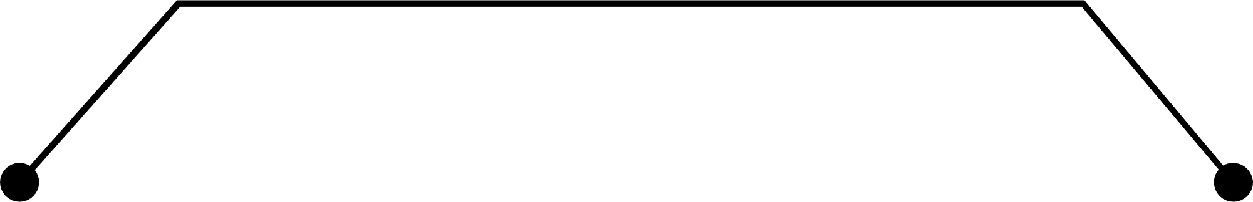
Módulo IX - DataGrids
Apresentado por: Eliane Dantas e Natalia Costa

Slide 2
AGENDA
ListView
GridView
Listas com diferentes tipos de itens

Slide 3
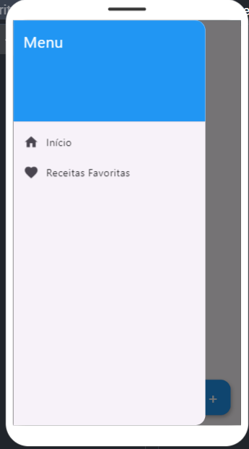
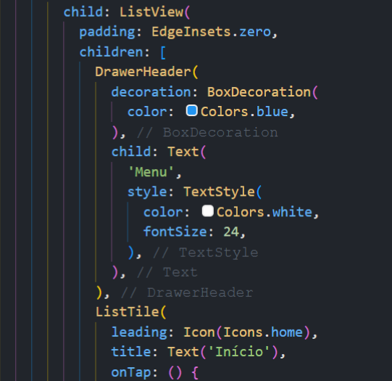
ListView
O ListView é um widget de rolagem muito utilizado;
Exibe uma lista vertical de itens de forma eficiente.
Os itens podem ser definidos manualmente ou gerados a partir de uma lista ou banco de dados.
O exemplo ao lado mostra um exemplo simples do uso do ListView.
Figura 01 – Uso do ListView
Figura 02 – Exemplo com o ListView

Slide 4
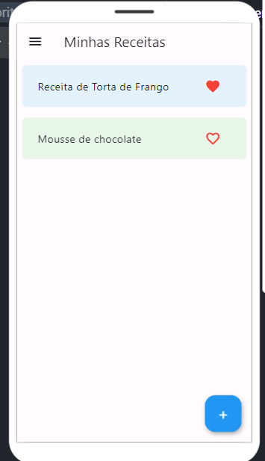
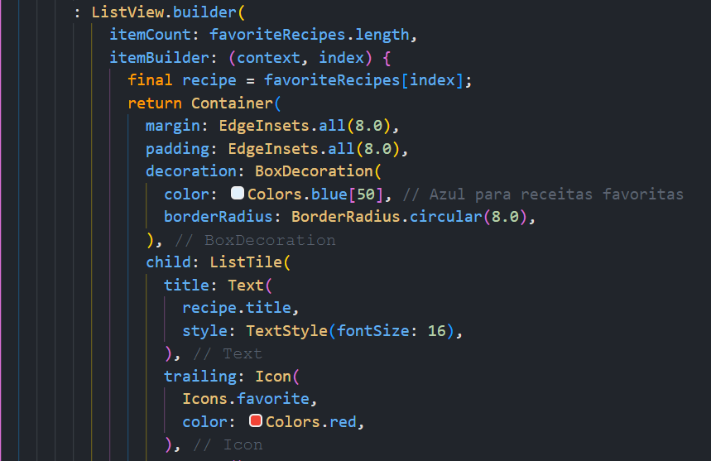
ListView.builder
O ListView.builder é apropriado para visualizações de lista com um grande número (ou infinito) de filhos, uma vez que o construtor é chamado apenas para os filhos que estão realmente visíveis;
Figura 03 – Uso do ListView.builder
Figura 04 – Exemplo com o ListView.builder

Slide 5
GridView
O widget GridView é utilizado para exibir os itens como uma grade em vez de uma lista normal;
Uma maneira simples de começar a utilizar grades é usando o GridView.count, o qual permite especificar quantas linhas ou colunas você deseja;
Além disso, também pode ser utilizado o GridView.extent, o qual cria uma grade limitando o seu tamanho máximo, ou seja, em vez de definir o número de colunas como o GridView.count, está sendo definido o tamanho máximo que cada item pode ter na direção especificada.

Slide 6
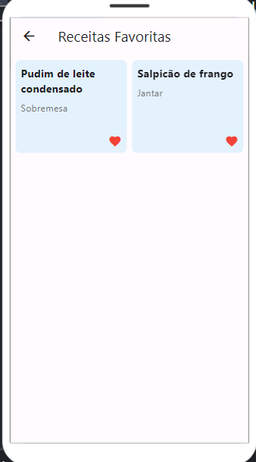
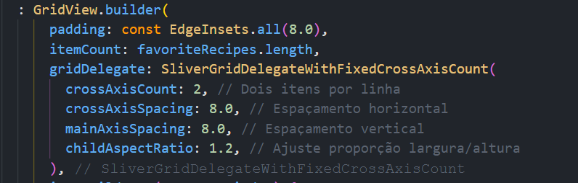
GridView.builder
Figura 05 – Uso do GridView.builder
Figura 06 – Exemplo com o GridView.builder

Slide 7
Listas com diferentes tipos de itens
Muitas vezes é necessário criar listas que exibam diferentes tipos de conteúdos, como trabalhar com uma lista que mostra um título, seguido por alguns itens relacionados ao título;
Para isso, é necessário criar uma fonte de dados com diferentes tipos de itens e converter essa fonte de dados em uma lista de widgets.

Slide 8
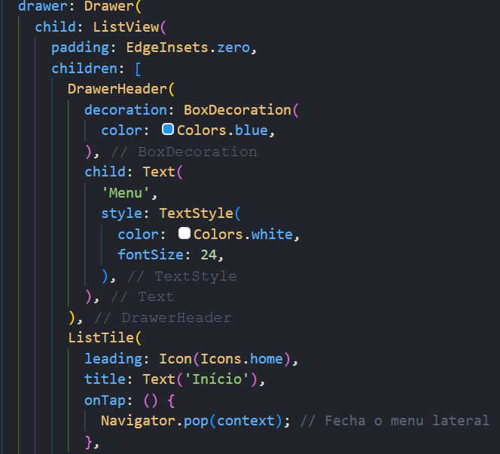
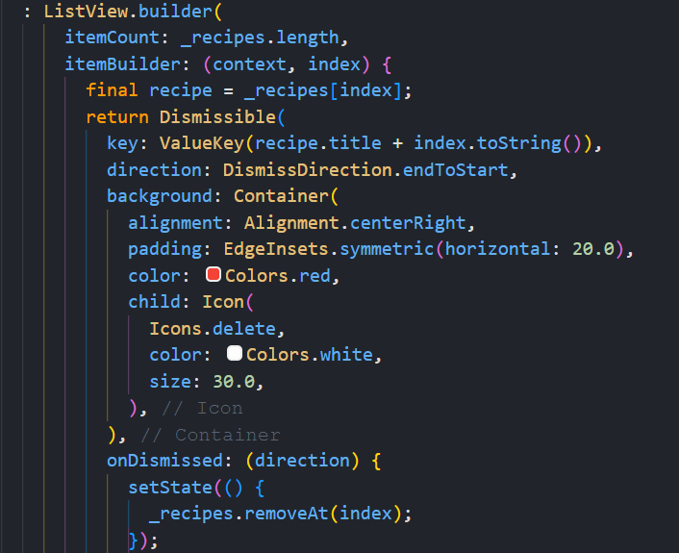
Listas com diferentes tipos de itens
Figura 07 – Uso de listas com diferentes tipos de itens
Figura 08 – Uso de Uso de listas com diferentes tipos de itens

Slide 9
Referências
ListView class. Disponível em: https://api.flutter.dev/flutter/widgets/ListView-class.html. Acesso em: 3 dez. 2024.
GridView class. Disponível em: https://api.flutter.dev/flutter/widgets/GridView-class.html. Acesso em: 3 dez. 2024.
Create lists with different types of items. Disponível em: https://docs.flutter.dev/cookbook/lists/mixed-list. Acesso em: 04 dez. 2024.

Slide 10
No próximo módulo vamos aprender sobre componentes de formulários.

